Slide 1

Mise en forme avancée avec Bootstrap

Slide 2
Le CSS, c’est compliqué
Affichage sur écrans de différentes tailles
Différences d’interprétation de HTML/CSS selon le navigateur
Grosse charge de travail pour arriver à un réultat acceptable

Slide 3

Un framework CSS : Bootstrap
Des composants déjà optimisés pour un grand nombre de navigateurs
Thèmes : site stylisé rapidement
Facilite le développement de pages web « responsive »
(qui s’adaptent aux tailles d’écran)

Slide 4
Modèle de page web Bootstrap
Dans <head> :
  <meta name="viewport" content="width=device-width, initial-scale=1, shrink-to-fit=no">
  Import du CSS Bootstrap
À la fin de <body> :
  Import du JS Bootstrap

Slide 5
Responsive design : le problème
Exemple interactif :
http://tiny.cc/SARfb

Slide 6
Responsive design : la solution
Media queries :
@media (max-width: 800px) {
.paslarge {
width: calc(100% - 20px);
}
}

Slide 7
Responsive design : le résultat
Exemple interactif :
http://tiny.cc/SARfbr

Slide 8
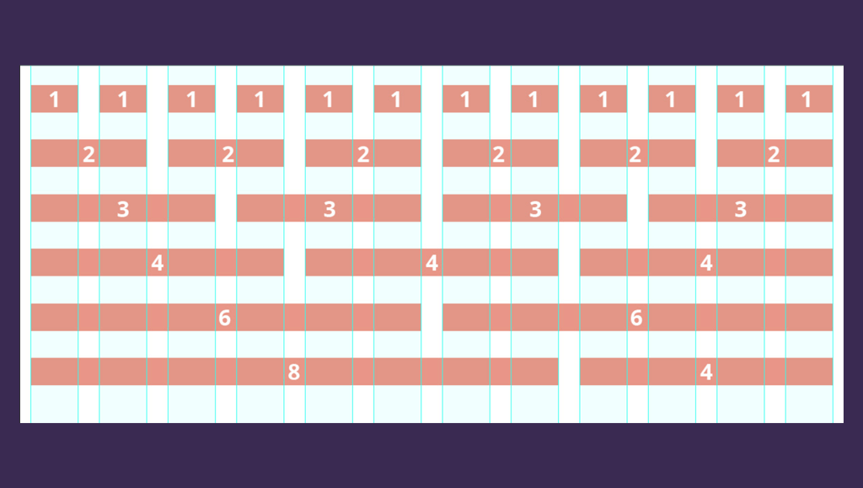
La grille Bootstrap

Slide 9
Différentes tailles d’écran
xs : ≥ 0px
sm : ≥ 576px
md : ≥ 768px
lg : ≥ 992px
xl : ≥ 1200px

Slide 10
Les classes Bootstrap responsive
<div class="col-xl-3 col-sm-6 col-12">
Petit panneau 1
</div>
3 colonnes pour tailles ≥ xl
6 colonnes pour tailles ≥ sm (et < xl)
12 colonnes pour le reste des tailles

Slide 11
Responsive design avec Bootstrap
Exemple interactif :
http://tiny.cc/SARfbbs

Slide 12
Composants Bootstrap
Ajout de classe au HTML
Pas de CSS à écrire manuellement
<button type="button" class="btn btn-danger">Danger</button>

